Slide 1


Facultad de ciencias químicas extensión ocozocoautla
Tema: El perfil deseable del químico farmacobiologo
Integrantes: Diana Laura Hernández Nigenda, Julio Alejandro Torres Maldonado, Karina Jeraldine Cueto Lira, Orlando Hernández Aguilar y Ana Laura Morales González.
Docente: Carlos Chacón Zenteno
10/03/14
Ocozocoautla de espinoza

Slide 2
Facultad de ciencias químicas extensión ocozocoautla
Objetivo general: que el alumno conozca las funciones que desempeñara en un futuro en el campo laboral para ayudar a la sociedad.
Objetivo: especifico: el alumno identificara, conocerá y comprenderá que la carrera persigue metódicamente propósitos deseables de formación profesional y a la vez construye propuestas de solución a problemas cotidianos.

Slide 3
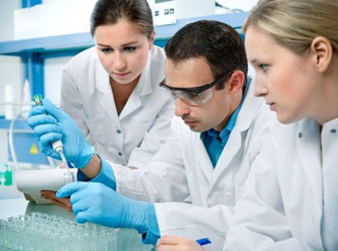
4.1 Perfil de ingreso
Es recomendable que el estudiante que desee ingresar a la carrera de QFB haya cursado el área de químico –biólogo con objeto de que pueda tener los conocimientos básicos en Física, Química, Matemáticas y Biología que le permitirán cursar exitosamente las asignaturas del plan de estudios.

Slide 4

4.1 Perfil de ingreso
También es importante que posea los siguientes rasgos:
• Capacidad de análisis, síntesis y habilidad numérica
• Capacidad creativa e innovadora
• Disposición y capacidad para la investigación
• Destreza para el manejo de técnicas básicas de laboratorio
• Capacidad de trabajar en equipo
• Alto sentido de responsabilidad e integridad moral

Slide 5
4.2 perfil de egreso
El Químico Farmacéutico Biólogo es un profesional de nivel universitario que reúne los conocimientos, habilidades, destrezas y actitudes necesarios para resolver los problemas de la química de la vida en todo lo relacionado con el diagnóstico y prevención de la enfermedad así como el tratamiento y recuperación de la salud del hombre; haciendo énfasis en las áreas farmacéutica, de diagnóstico clínico, alimentaria, ambiental y biotecnológica. Con esta plataforma integral el Químico Farmacéutico Biólogo tendrá las bases firmes para realizar estudios de posgrado en disciplinas afines a su campo de conocimiento.

Slide 6
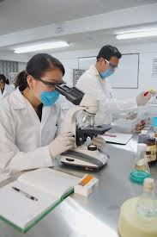
4.3 perfil deseable del profesional
El químico farmacobiologo deberá estar capacitado para desempeñarse en los siguientes ámbitos laborales:
Sector publico
dependencias de sector salud
Laboratorios de análisis clínicos, farmacia comunitaria, hospitalaria y centros de atención primaria de salud
Instituciones de educación superior
Toxicología y química legal
Centros nacionales e internacionales de investigación

Slide 7
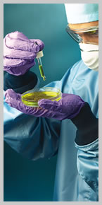
4.3 perfil deseable del profesional
Sector privado:
Laboratorios de análisis clínicos y farmacias particulares
Empresas de control de calidad en la industria farmacéutica y de productos biológicos
Laboratorios e industrias químicas y farmacéuticas y sus centros de investigación
Universidades e instituciones de educación superior privadas

Slide 8
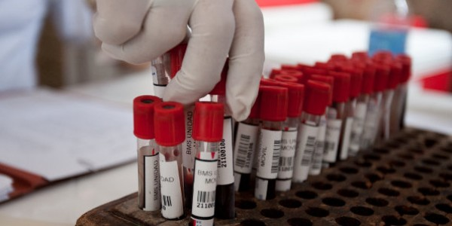
4.3 perfil deseable del profesional
Como profesional independiente en:
Apoyo en el diseño y desarrollo de proyectos científicos y tecnológicos
Creación de centros de diagnósticos clínicos
Asesorías en farmacia hospitalaria y comunitaria
Creación de centros de distribución de medicamentos

Slide 9
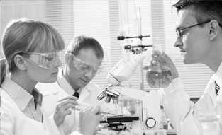
4.4 objetivo de la carrera de Químico Farmacobiologo
Formar profesionales de nivel competitivo, capaces de resolver problemas en el campo de la salud en lo que se respecta a al química de la vida y altamente comprometidos con el servicio a la comunidad

